Slide 1
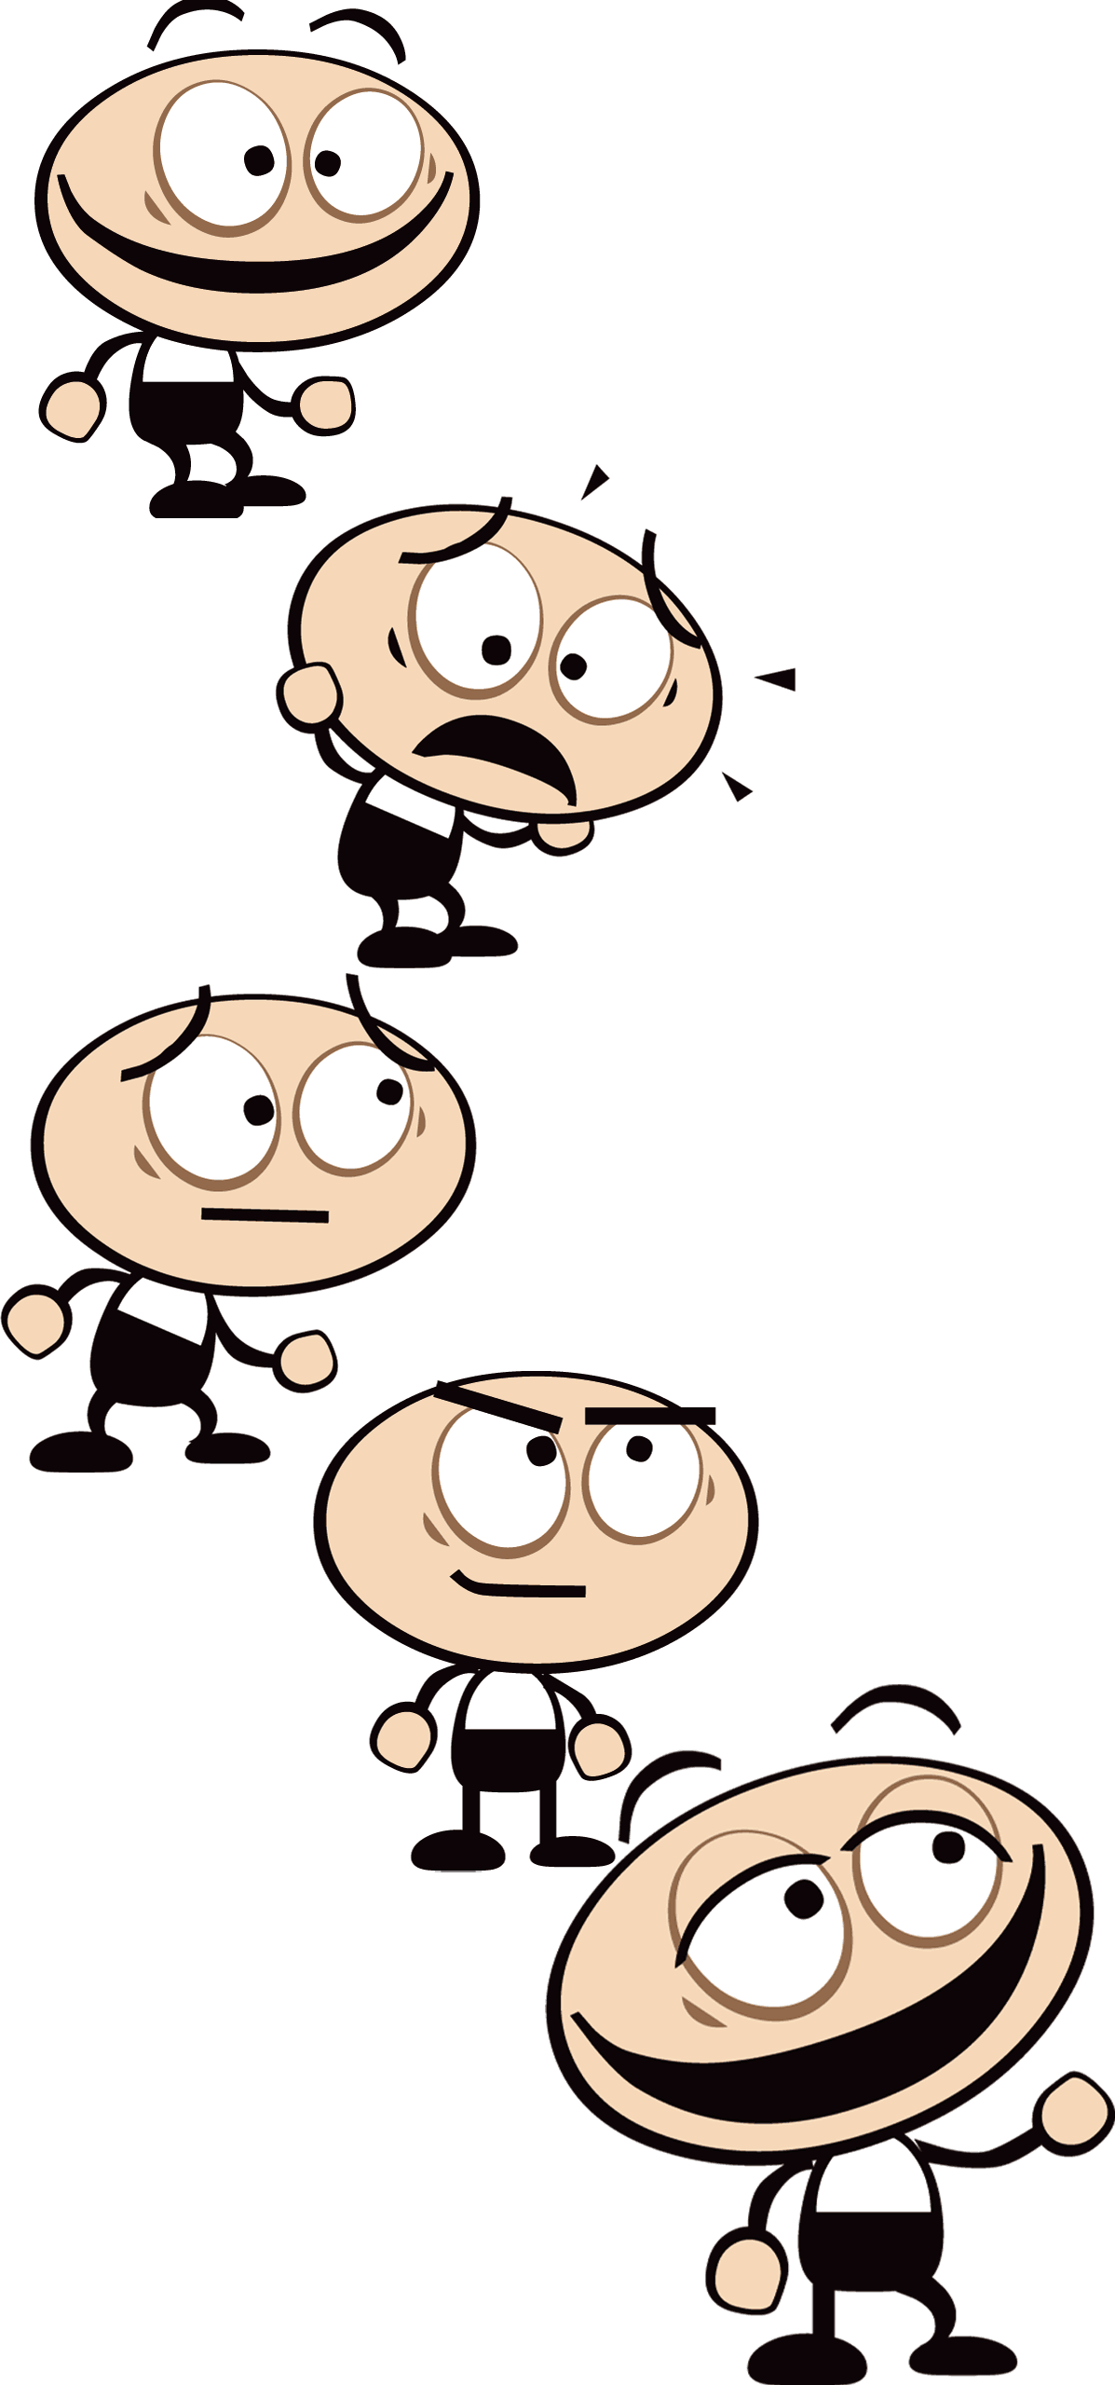
Stadier på livets vej
Ubevidst inkompetent - Lykkelig
Bevidst inkompetent - Frustreret
Bevidst kompetent - Usikker
Ubevidst kompetent - Sikker
Excellent - Lykkelig

